Slide 1
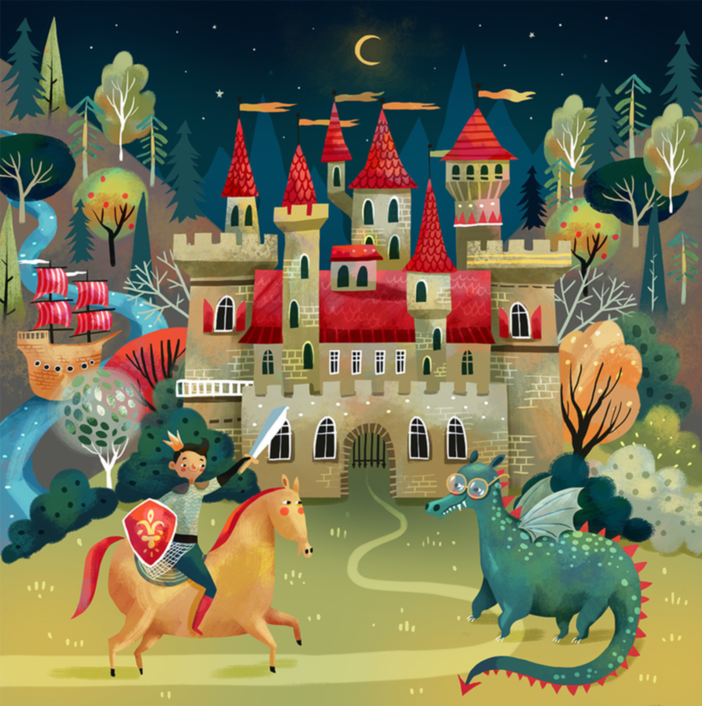

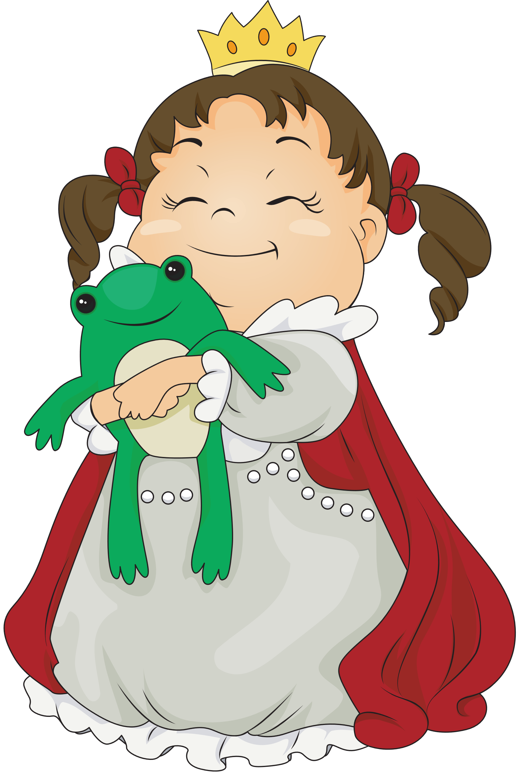



Slide 2



Slide 3
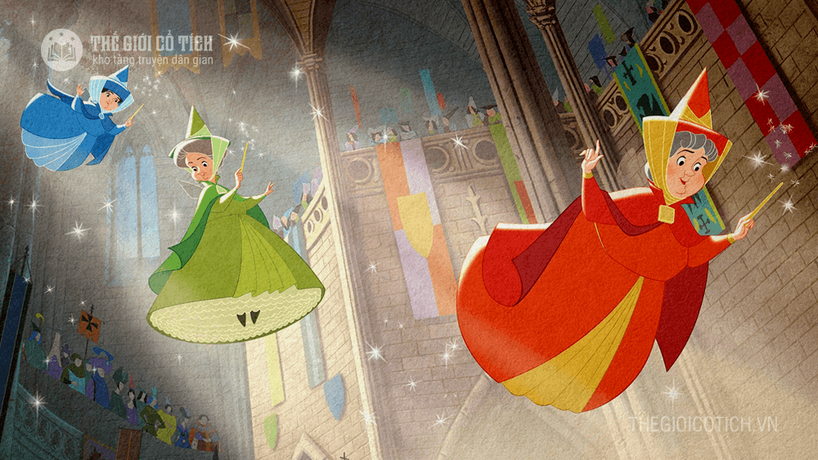
Chúng tôi sẽ giúp hoàng tử chuẩn bị đồ để giải cứu công chúa!

Slide 4
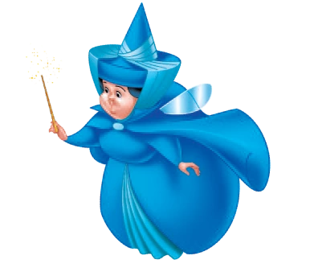



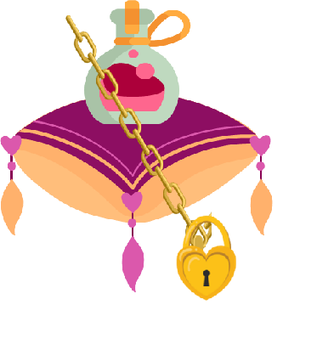


Con rồng đã khóa những vũ khí rồi! Các bạn hãy cùng chúng tôi mở khóa để giúp hoàng tử nhé!
Notes:
Hướng dẫn: Các thầy cô kích vào từng đồ dùng để mở các câu hỏi tương ứng.
+ Ấn nút mũi tên sau khi trả lời hết 3 câu hỏi.

Slide 5

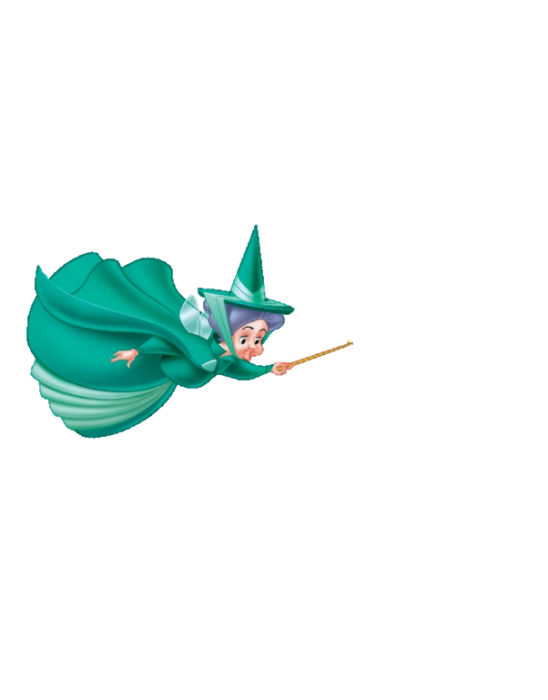

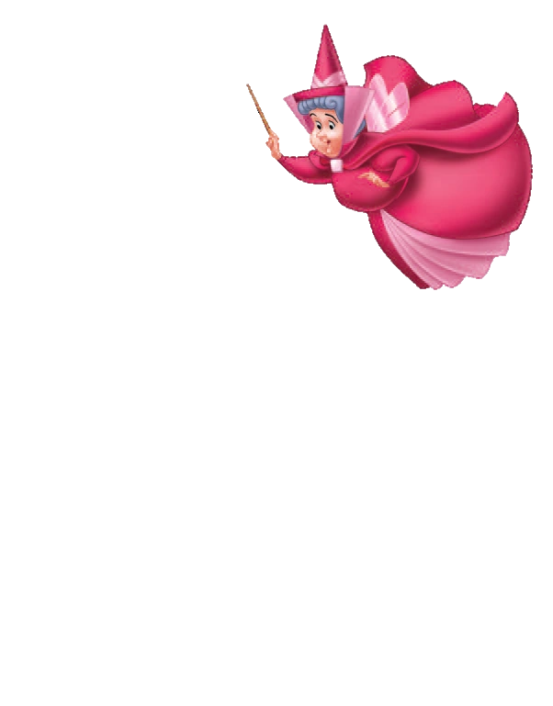
1
Tính nhẩm
a) 6 x 3 7 x 5 9 x 4 8 x 10
= 18
= 35
= 36
= 80
= 56
= 27
b) 8 x 7 3 x 9 5 x 6 4 x 8
= 30
= 32
Làm vào
bảng

Slide 6



2
Những phép tính nào dưới đây có kết quả bé hơn 8?
= 7
= 6
49 : 7
48 : 8
= 5
= 9
= 8
30 : 6
54 : 6
72 : 9

Slide 7
3
Số
x 7
: 8
a)
?
63
b)
?
6
9
48
x 4
?
:
9
?
4
36
7
5
35

Slide 8
4
Khi chuẩn bị buổi chúc mừng sinh nhật cho Nam, Việt xếp li vào 5 bàn. Mỗi bàn Việt xếp 6 cái li. Hỏi Việt xếp tất cả bao nhiêu cái li?
Bài giải
Số cái li mà Việt xếp là:
6 x 5 = 30 (cái)
Đáp số: 30 cái li

Slide 9

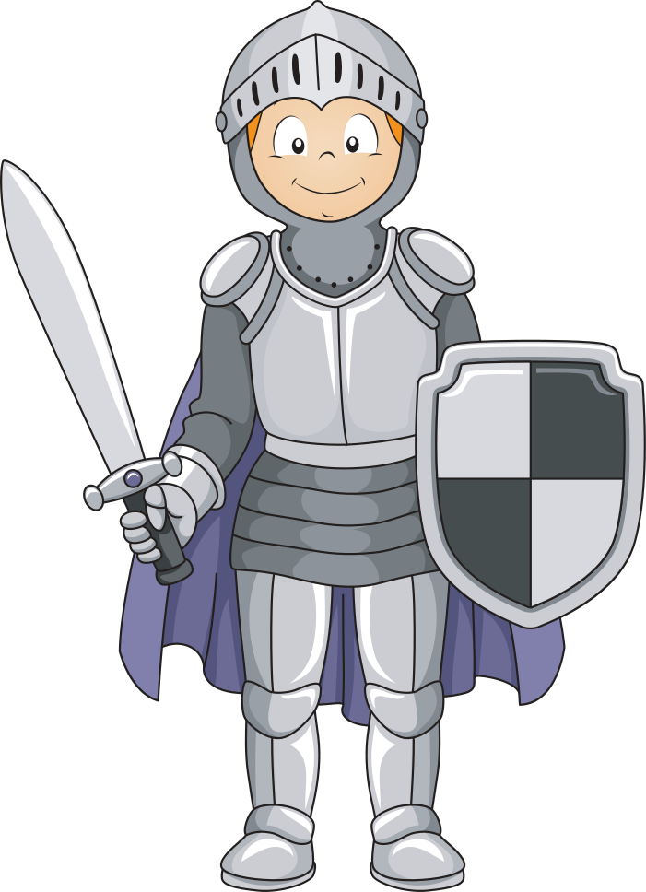

Cùng hoàn thành thử thách cuối cùng để có chuyến đi chơi vui vẻ cùng công chúa xinh đẹp nhé!

Slide 10

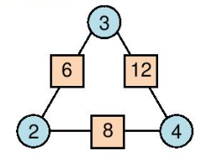
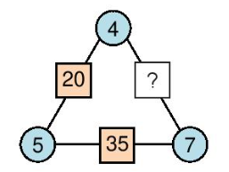
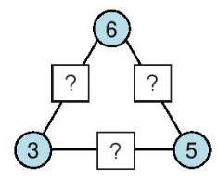
5
Số
x
x
x
28
18
30
15
x

Slide 11
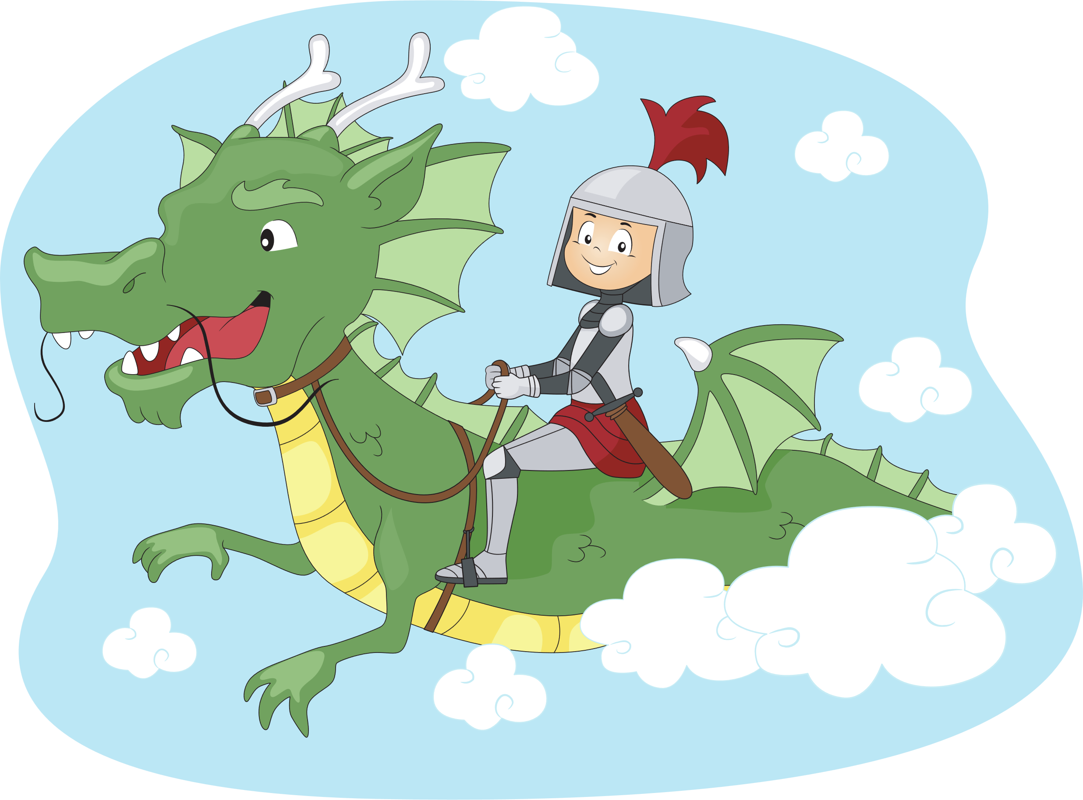
Cảm ơn các bạn đã giúp mình!

